Slide 1
INFORMATIKE
Leksion 3
Dr. FRIDA GJERMENI

Slide 2
Ceshtjet:
Krijimi, emertimi, fshirja, kerkimi i skedareve dhe dosjeve
Manipulimi i skedareve
Prezantimi i paketes software-ike Microsoft Office
Interneti, adresa, lidhja dhe perdorimi i Internet Explorer-it.
Lundrimi ne Internet, motorret e kerkimit dhe marrja e skedareve.
Prezantim me sherbimin e postes elektronike

Slide 3
Skedare-Foldera
Skedare-File, folder-dosje
Krijimi, emertimi, fshirja, kerkimi i skedareve dhe dosjeve
Si te krijoj nje file, ta emertoj dhe ta ruaj ate?
Si te krijoj nje folder, ta emertoj dhe ta ruaj ate?
Si te kerkoj nje file/folder?
Si te fshij nje file/folder te krijuar?

Slide 4
Prezantimi i paketes software-ike Microsoft Office
Fillimi ne vitet ’90
Microsoft office 2007
Microsoft Office 2019
Programet perberes te Microsoft Office 2007

Slide 5
Interneti
Cfare eshte interneti?
WWW (World Wide Web)
Arkitektura klient-server
Kerkese “GET”-HTTP
Adresa/ URL-Uniform Resoruce Locator
Motorret e kerkimit
Internet Explorer
Google Chrome

Slide 6
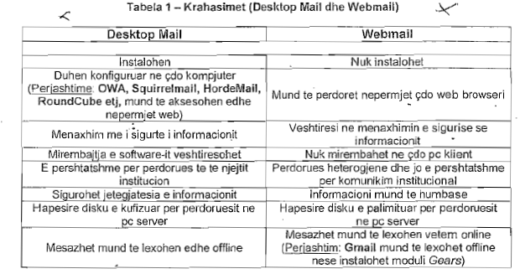
Sherbimi i Postes Elektronike
Cfare eshte sistemi i postes elektronike? Asinkron
Desktop Mail vs. Web Mail

Slide 7
Adresat e Emailit
Email derguesit dhe email marresit identiflkohen ne email server nepermjet llogarive te emailit te cilat vizualisht paraqiten me ane te adresave perkatese te emailit te cilat kane strukture te paraqitur si me poshte:
Adresat e emailit specifikohen nga standartet RFC 2821, RFC 2822 te cilat lejojne te perdorimin e nje nenbashkesie te vetme karakleresh ASCII
Jane ne formatin: username@hostname.domain

